Slide 1
HQC Reed-Solomon 인코딩 양자 회로 구현
임세진
https://youtu.be/O9SzEOEZAns

Slide 2
01. Reed-Solomon 코드 분석
02. Reed-Solomon 인코딩 양자 회로 구현
03.
04. 결론
05.

Slide 3
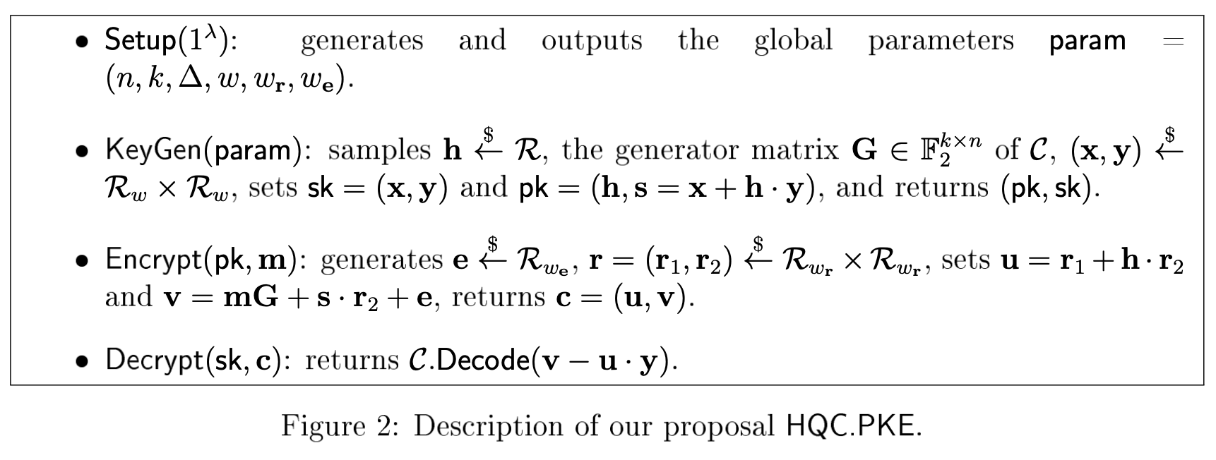
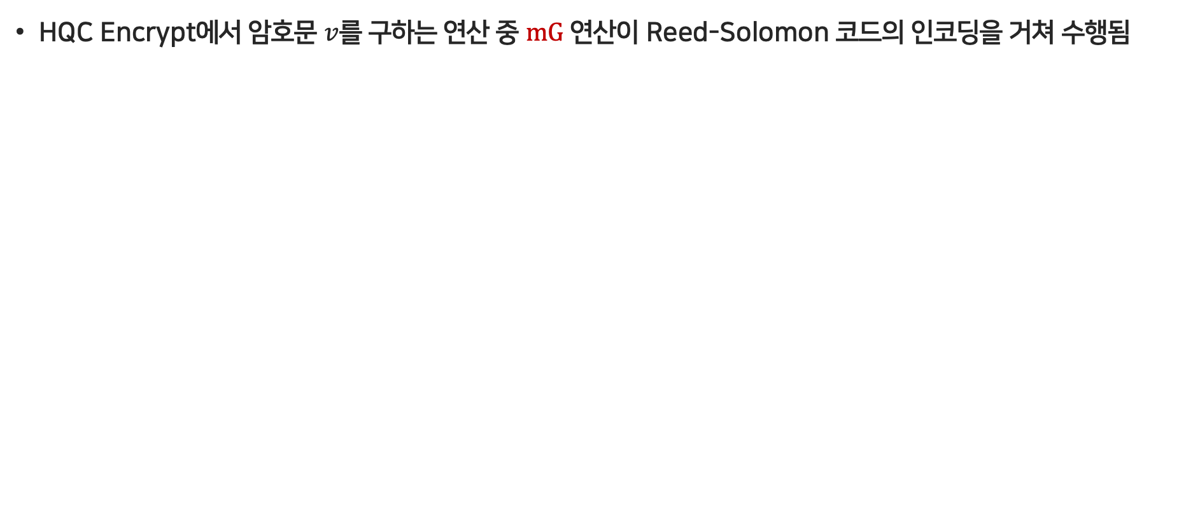
01. Reed-Solomon 코드 분석
HQC Encrypt에서 암호문 $v$를 구하는 연산 중 $mG$ 연산이 Reed-Solomon 코드의 인코딩을 거쳐 수행됨

Slide 4
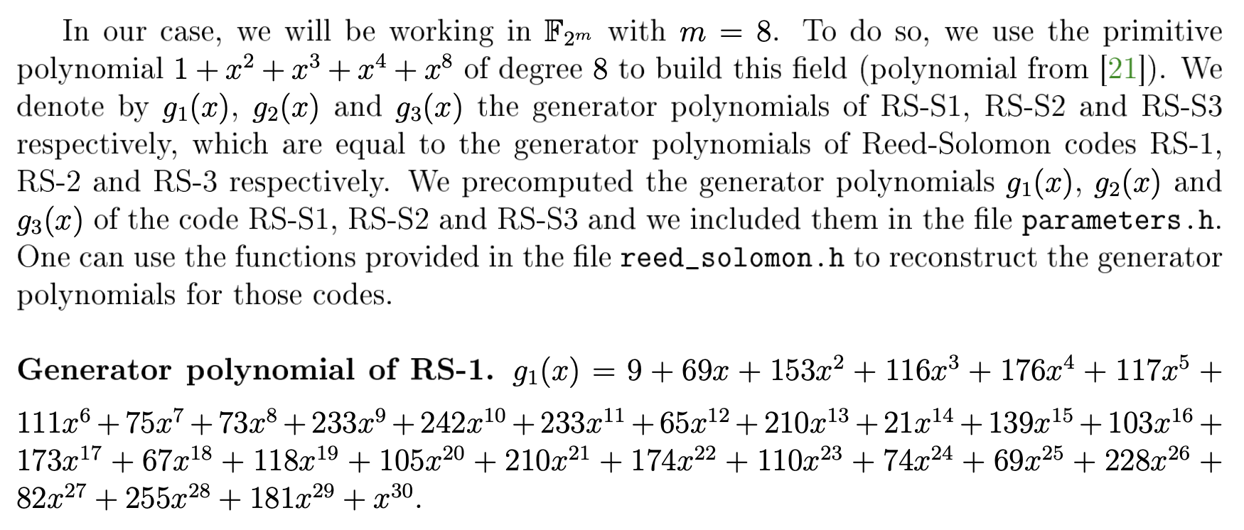
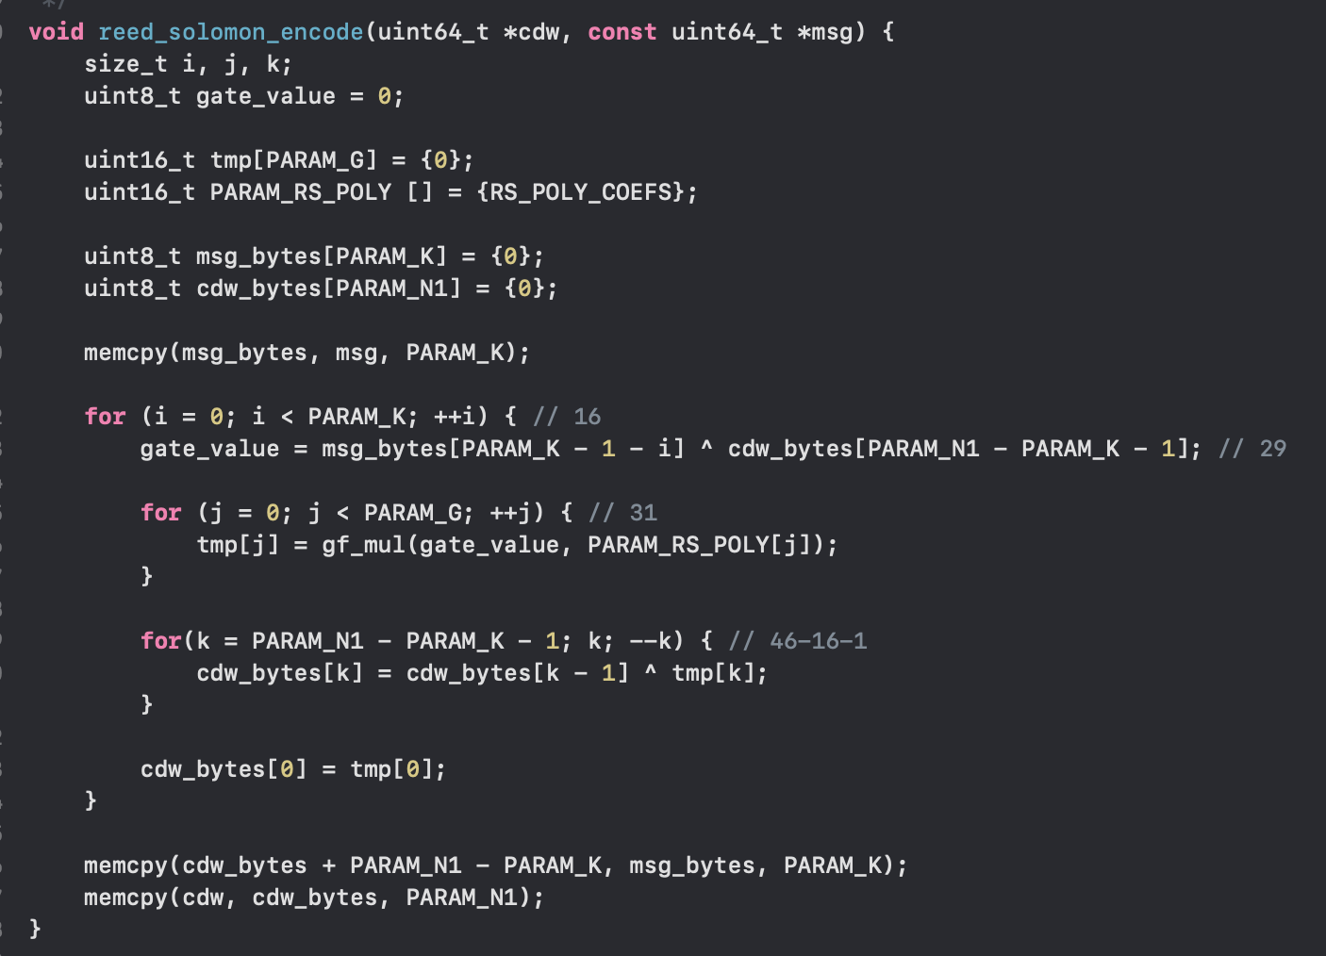
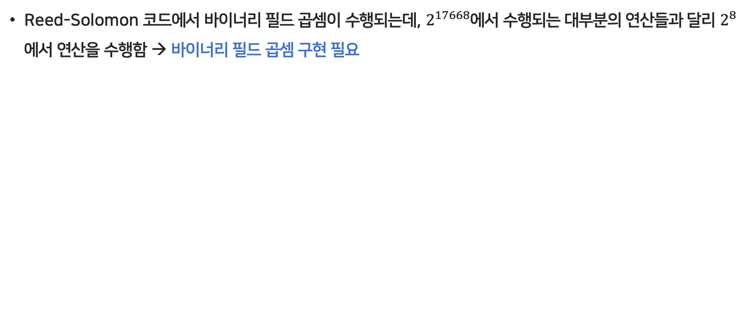
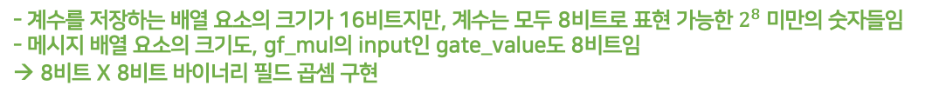
01. Reed-Solomon 코드 분석
Reed-Solomon 코드에서 바이너리 필드 곱셈이 수행되는데, $2^{17668}$에서 수행되는 대부분의 연산들과 달리 $2^{8}$에서 연산을 수행함 → 바이너리 필드 곱셈 구현 필요
RS-1 다항식의 계수와 메시지의 곱
hqc-128에서 사용되는 생성 다항식
- 계수를 저장하는 배열 요소의 크기가 16비트지만, 계수는 모두 8비트로 표현 가능한 $2^{8}$ 미만의 숫자들임
- 메시지 배열 요소의 크기도, gf_mul의 input인 gate_value도 8비트임
→ 8비트 X 8비트 바이너리 필드 곱셈 구현

Slide 5
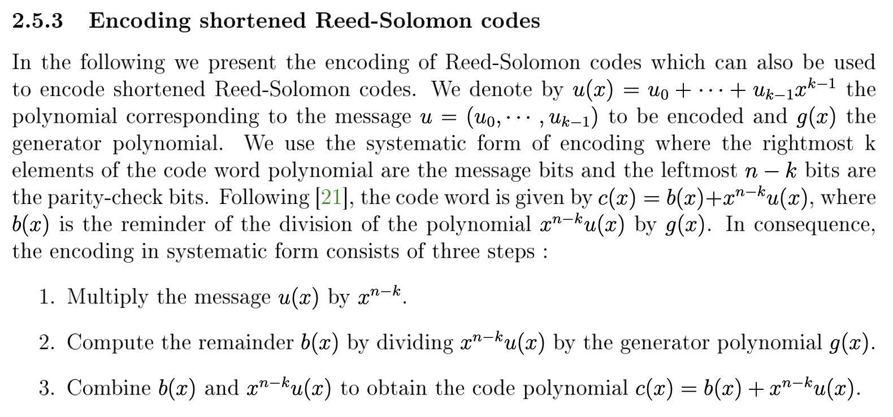
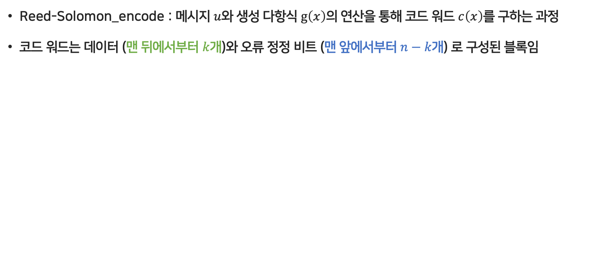
01. Reed-Solomon 코드 분석
Reed-Solomon_encode : 메시지 $u$와 생성 다항식 $g\left(x\right)$의 연산을 통해 코드 워드 $c\left(x\right)$를 구하는 과정
코드 워드는 데이터 (맨 뒤에서부터 $k$개)와 오류 정정 비트 (맨 앞에서부터 $n−k$개) 로 구성된 블록임
①
③
②
①
③
②

Slide 6
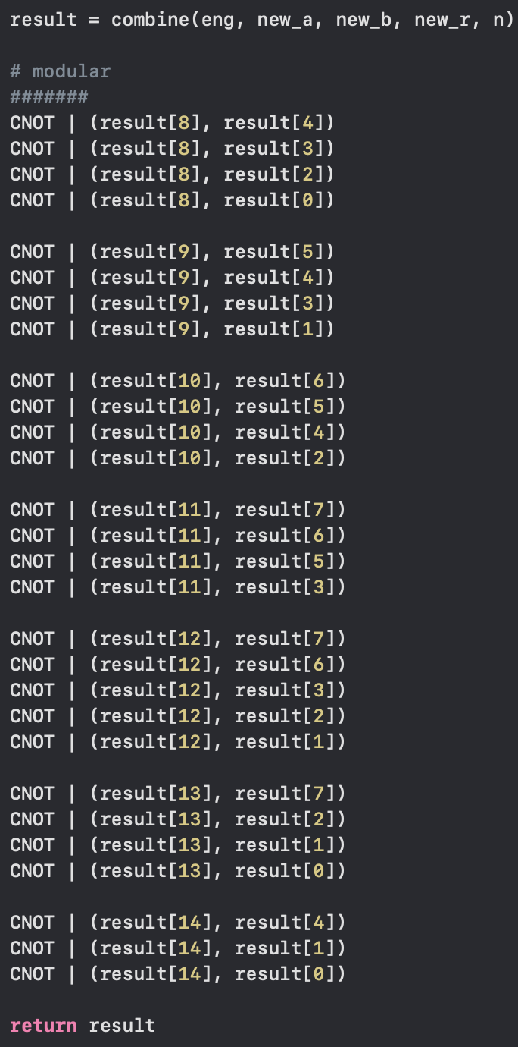
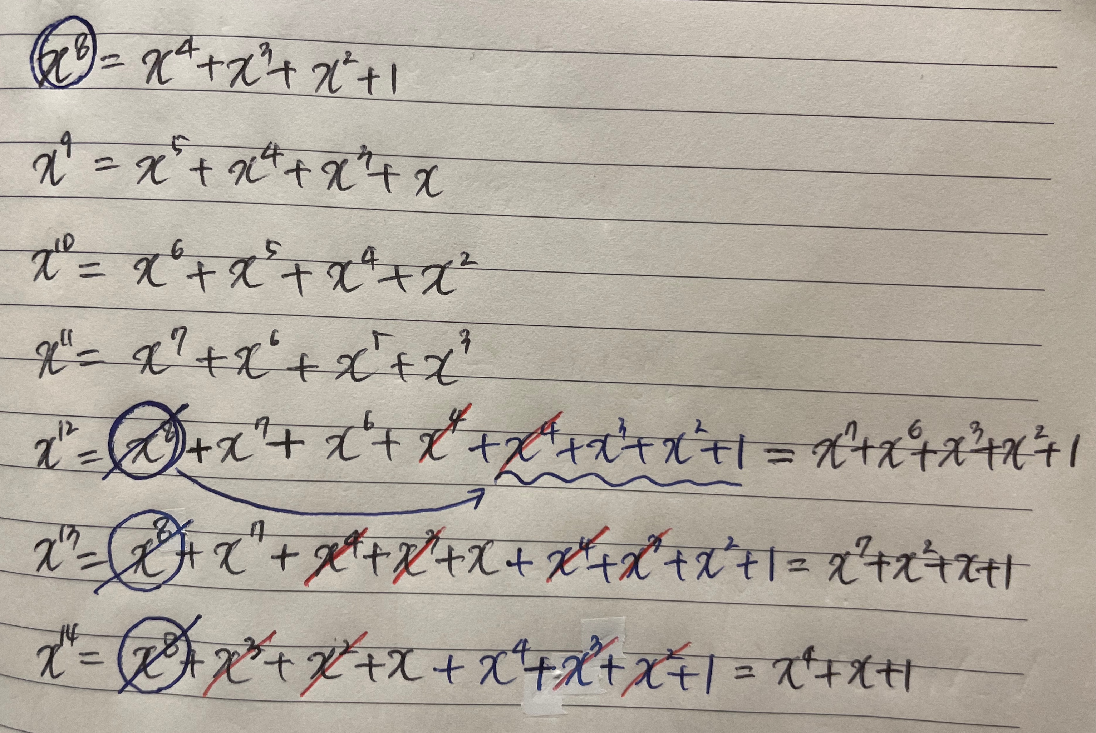
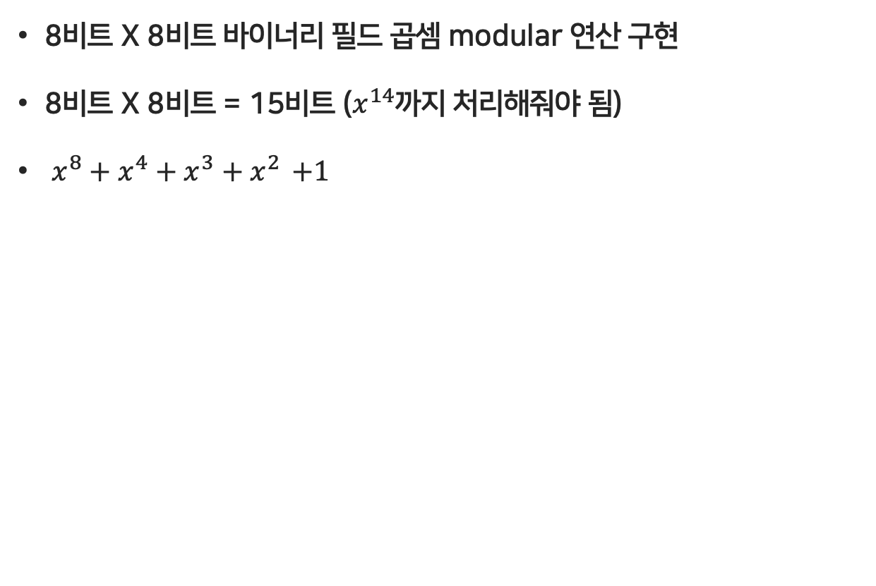
02. Reed-Solomon 인코딩 양자 회로 구현
8비트 X 8비트 바이너리 필드 곱셈 modular 연산 구현
8비트 X 8비트 = 15비트 ($x^{14}$까지 처리해줘야 됨)
$x^{8}+x^{4}+x^{3}+x^{2}$ $+1$

Slide 7
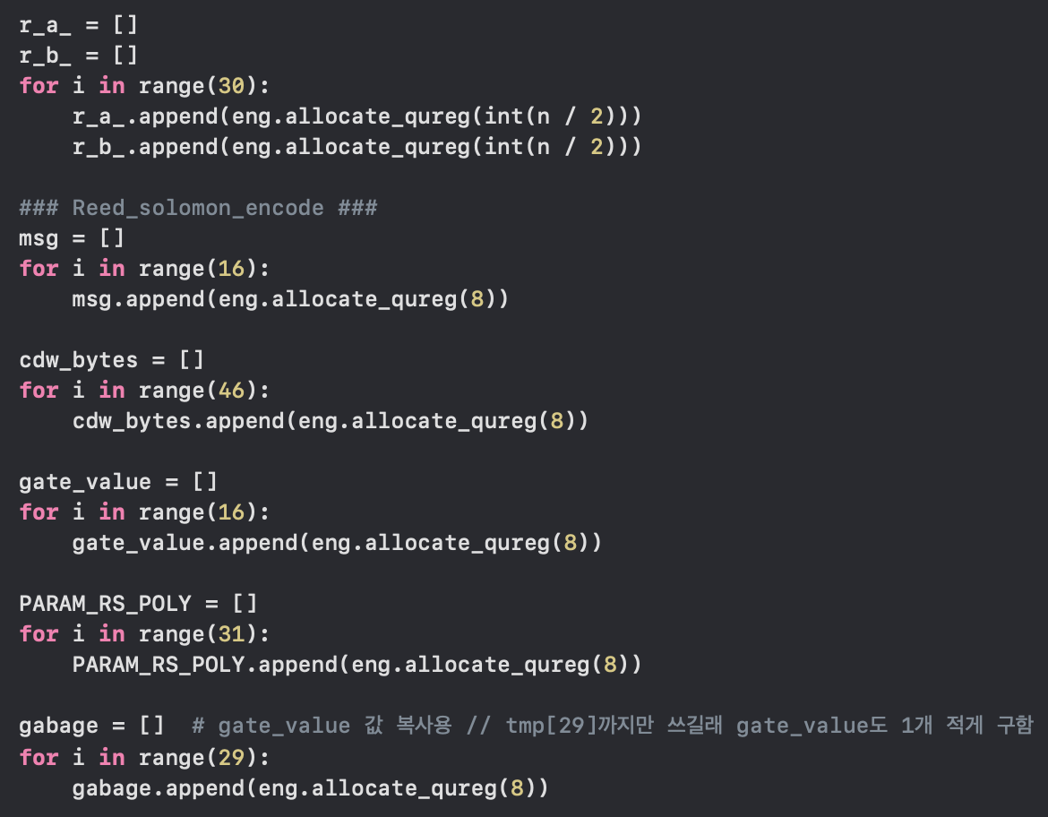
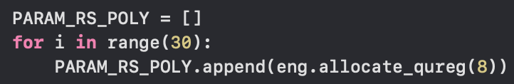
02. Reed-Solomon 인코딩 양자 회로 구현
양자 회로에서는 0,1로만 표현할 수 있으므로 ex) uint8_t 배열[16] → 큐비트 배열[16][8]
C코드와 비교하여 실제로 사용되는 값만 큐비트 할당 → tmp[30]은 연산에 사용되지 않아서 tmp[30], PARAM_RS_POLY[30], gabage[29] 큐비트는 할당하지 않음 + 곱셈 연산 30회만 수행
양자
C코드

Slide 8
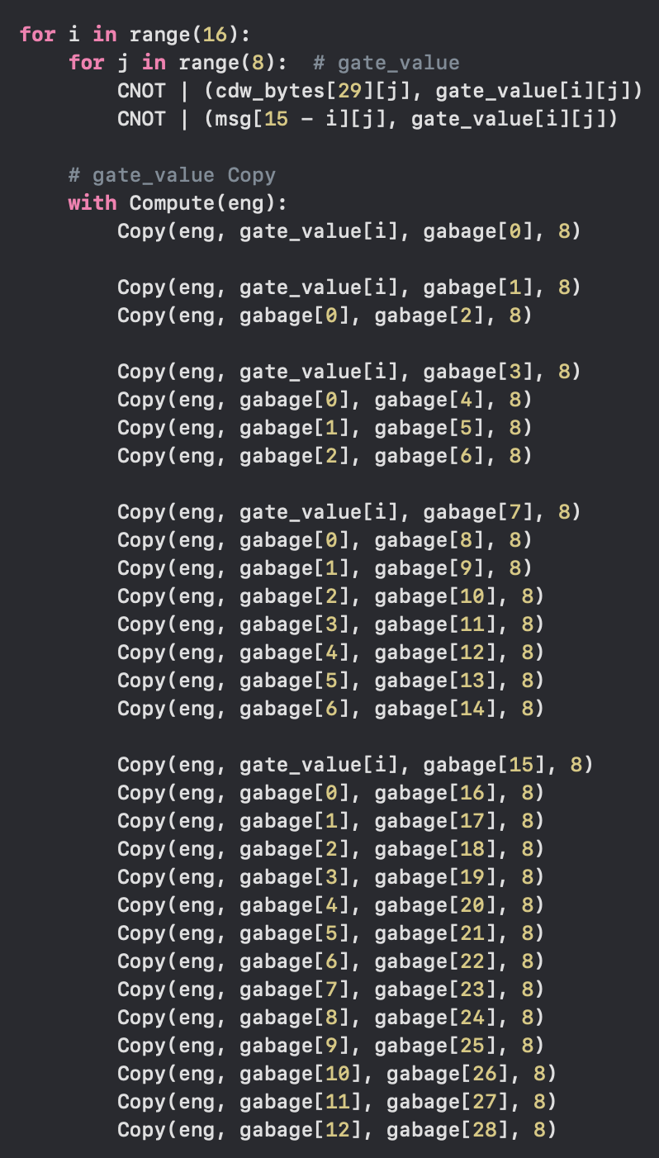
02. Reed-Solomon 인코딩 양자 회로 구현
반복문 한 번 당 수행되는 30번의 곱셈을 동시에 병렬로 수행 → Toffoli-depth 1
gate_value 값을 29개의 gabage 큐비트에 복사 (복사 시 depth를 줄이기 위해 아래와 같이 구현)

Slide 9
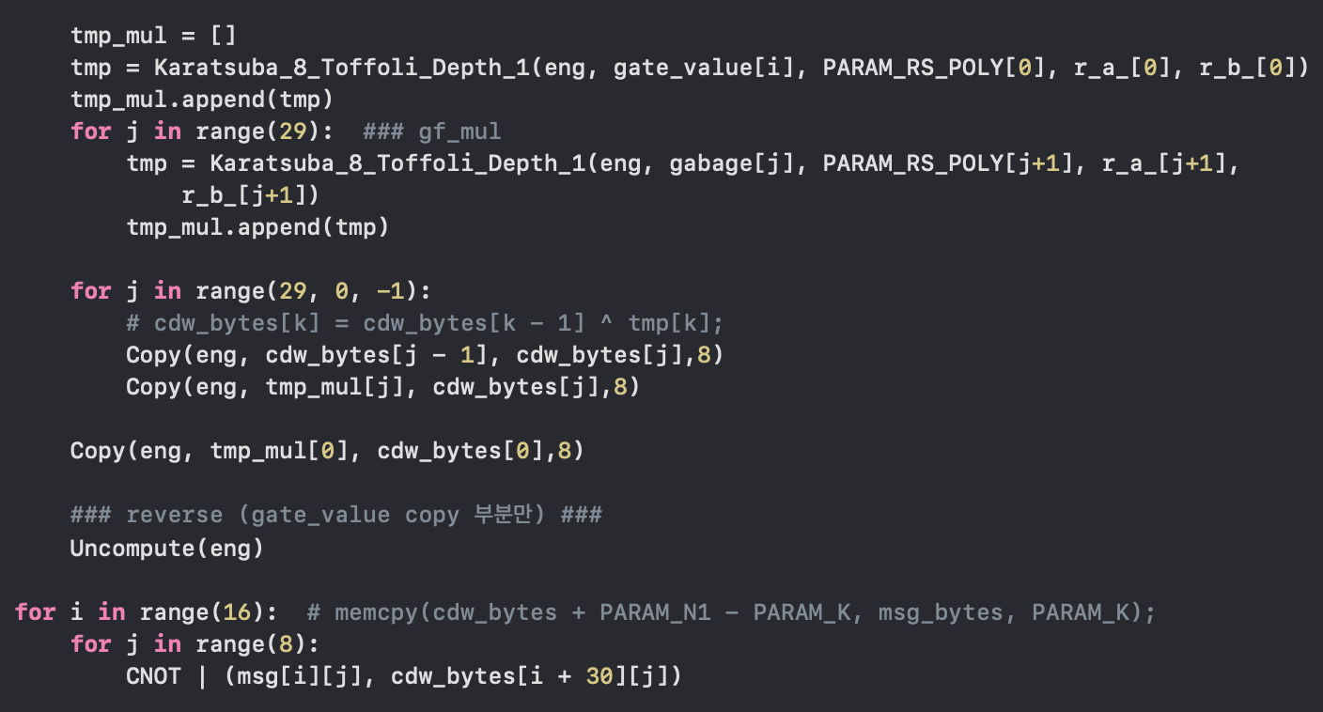
02. Reed-Solomon 인코딩 양자 회로 구현
반복문 한 번 당 수행되는 30번의 곱셈을 동시에 병렬로 수행 → Toffoli-depth 1
gate_value 값을 29개의 gabage 큐비트에 복사 (복사 시 depth를 줄이기 위해 아래와 같이 구현)
곱셈 연산에 필요한 ancilla 큐비트는 독립적으로 사용
gabage 큐비트는 reverse 연산을 통해 다음 반복문에서 재활용 가능

Slide 10
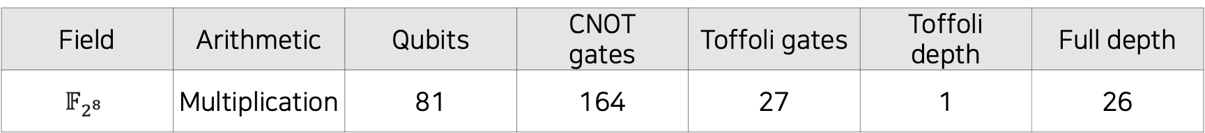
02. Reed-Solomon 인코딩 양자 회로 구현
자원 측정 결과 → 사용된 게이트 수에 비해 Toffoli-depth와 Full-depth가 낮게 최적화 되어 구현됨
Field | Arithmetic | Qubits | CNOT gates | Toffoli gates | Toffoli depth | Full depth
$${\text{𝔽}}_{2^{8}}$$ | Multiplication | 81 | 164 | 27 | 1 | 26
Reed-Solomon | Qubits | CNOT gates | Toffoli gates | Toffoli depth | Full depth
hqc-128 | 28,696 | 94,320 | 12,960 | 16 | 545

Slide 11
감사합니다

